Slide 1
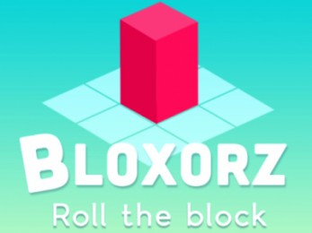
SPACE BLOCK: Roll the Block
Feito por
Alejandro Gonçalves e Pedro Fernandes

Slide 2
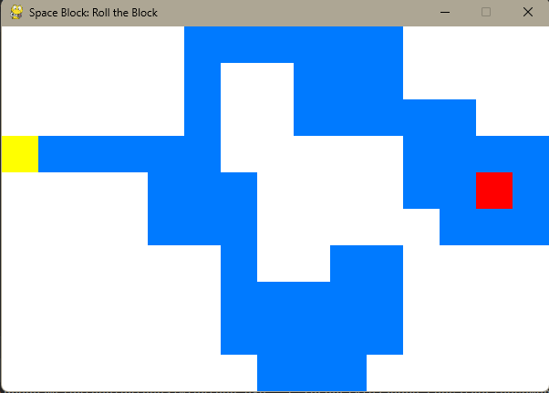
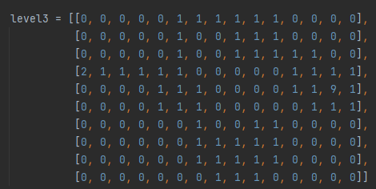
Space Block: Roll the Block (Introdução)
O jogo que desenvolvemos trata de um bloco retangular, representado pela cor amarela(2 na matriz),em que o objetivo é chegar á posição final, representado pela cor vermelha(9 na matriz).
Os espaços em azul são o caminho de 1´s que existem na matriz e em branco são os 0´s da matriz.

Slide 3
Space Block: Roll the Block (Introdução)
O bloco começa sempre de pé na vertical e em posições diferentes em cada nivel, sendo a posição final também diferente.
Cada nivel que passa o tamanho da matriz aumenta, ou seja o tamanho do ecrâ também, o que significa que a dificuldade vai subindo.
O bloco durante o jogo pode estar em 3 estados diferentes, definidos também no nosso código, “Stand” quando o bloco se encontra de pé na vertical, “Horiz” quando o bloco está deitado horizontalmente, “Vert” quando o bloco está deitado verticalmente.

Slide 4
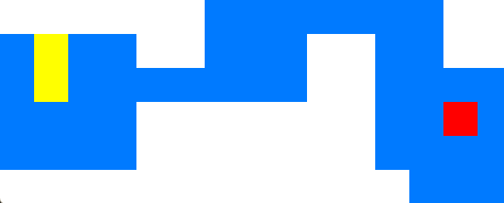
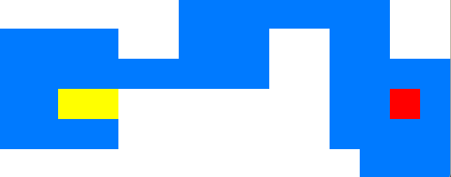
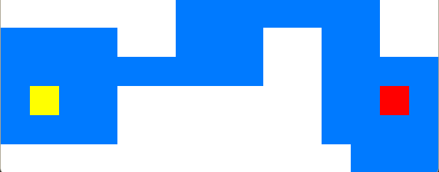
Space Block: Roll the Block (Introdução)
Fig.1
Fig.2
Fig.3
Fig1- “Vert”
Fig2-”Horiz”
Fig3-”Stand”

Slide 5
Space Block: Roll the Block (Como foi feito?)
Criamos uma pasta chamada space_block no pycharm contendo os ficheiros main, game, button e class_space_block and search.
class_space_block contém a interface gráfica com o jogo, importamos as outras classes para este ficheiro.
main dá import de class_space_block e chama a classe desse ficheiro
game é o ficheiro que contém a parte lógica.
button tem apenas uma classe, designada de “Button”.
search contém os algoritmos de pesquisa.

Slide 6
Space Block: Roll the Block (Como foi feito?)
Ficheiro button: classe Button em que definimos o comprimento, largura, coordenadas x e y que o botão vai ter no ecrã, um identifier exclusuivo para cada botão e o texto que o botão vai ter.
Ficheiro game: aqui temos apenas o jogo em si.
É representado por uma classe Game_Block
No fundo o código pede ao utilizador direções clicando nas letras WASD, e a matriz atualiza conforme o input

Slide 7
Space Block: Roll the Block (Como foi feito?)
No game, temos a classe Game_Block em que estão lá representados os niveis e várias funções auxiliares para ajudar a obter o resultado pretendido.
Entre essas funcões, aqui estão algumas das mais importantes:
get_pos e get_status, que recebendo a matriz, retornam a posição do bloco, e o estado (vertical, standing, horizontal)
legal_moves, que recebendo a matriz, retorna uma lista dos movimentos legais/possiveis a partir desse momento
compare_states que, recebendo uma matriz, chama a função ender (retorna a matriz final), e retorna True ou False, consoante tenha chegado, ou não, ao estado final
- check_9 que em cada atualização da matriz, procura se tem 9s. Se não encontrar um 9, e na posição onde está o 9, estiver um 1, volta a trocar para 9

Slide 8
Space Block: Roll the Block (Como foi feito?)
Sobre o ficheiro class_space_block: contém a interface gráfica com o jogo funcional do ficheiro game.
Quando iniciamos o jogo aparece um ecrã com 3 botões, Level1”, “Level2”, “Level3.
Quando clicamos em um dos níveis o menu atualiza para 3 botões, “Play”, “Solution” e “Back”.
Se clicarmos em “Play”, começamos a jogar com as setas ou teclas WASD.
Quando clicamos em “Solution” o jogo fecha e mostra no terminal uma escolha entre os algortimos de pesquisa, “BFS”, “DFS”, “A*STAR”.

Slide 9
Space Block: Roll the Block (Algoritmos de pesquisa)
ficheiro search: aqui temos o jogo com os algoritmos de pesquisa: BFS(Breadth-First Search), DFS(Depth-First Search), A*Algorithm.
Level | Time BFS | Time DFS | Time A*Star | Directions BFS | Directions DFS | Directions A*Star
1 | 13,9 ms | 1,5 ms | 1,3 ms | 7 | 8 | 8
2 | 18,1 ms | 16,0 ms | 7,4 ms | 19 | 38 | 38
3 | 31,0 ms | 19,9 ms | 18,0ms | 35 | 47 | 47

Slide 10
Space Block: Roll the Block (Bibliografia)
https://youtu.be/i6xMBig-pP4
https://chat.openai.com/chat
https://www.geeksforgeeks.org/how-to-install-pygame-in-windows/
https://www.geeksforgeeks.org/python-display-text-to-pygame-window/

